Slide 1

Endor Energia
Reunião do Conselho — Resultados Q1/2026
Abril de 2026
PERÍODO
PRÓXIMA REUNIÃO
Jan–Mar 2026
Jul 2026

Slide 2
01
1. Resultados Consolidados

Slide 3

Indicadores financeiros — YTD
RECEITA YTD
EBITDA MARGIN
CAIXA
ROIC
R$ 28,4 MM
32,1%
R$ 47 MM
14,2%
+21% vs Q1/2025
+3,4 p.p.
+18% YoY
vs 12,8% Q1/25
Endor Energia
Página 3 de 10

Slide 4
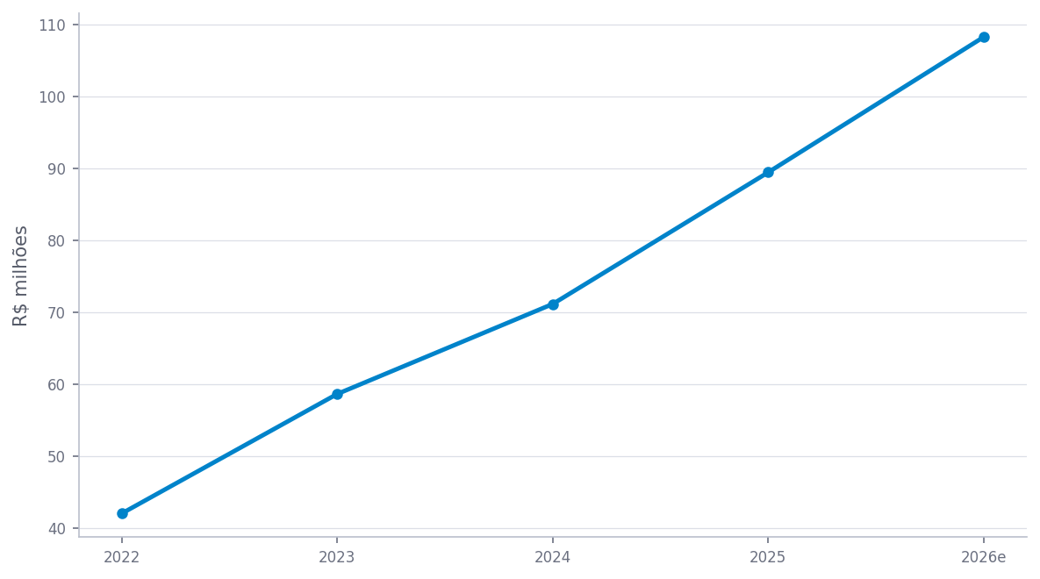
Trajetória de receita 2022–2026e
Inclui projeção 2026 baseada em pipeline contratado. CAGR 2022–2025: 28,5%.
Endor Energia
Página 4 de 10

Slide 5
02
2. Operacional

Slide 6
Operação consolidada Q1/2026
ATENDIMENTOS
SLA NO PRAZO
% LED
CONSUMO
939
98,7%
94,2%
612 MWh
+8% QoQ
meta: ≥95%
+2,1 p.p.
−4,8% vs Q4/25
Endor Energia
Página 6 de 10

Slide 7
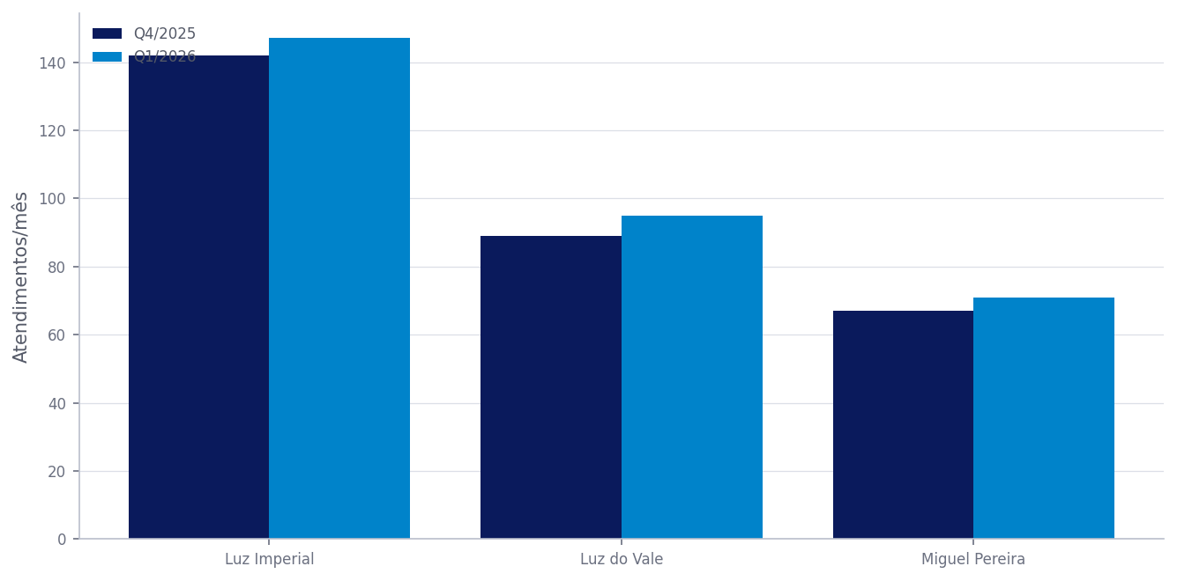
Atendimentos por concessionária
Luz Imperial mantém volume mais alto — base instalada maior. Crescimento consistente nos três contratos.
Endor Energia
Página 7 de 10

Slide 8
03
3. Próximos Passos

Slide 9
Pipeline e prioridades 2026
• Conclusão da modernização LED em Vassouras até Set/26 (96,5% → 100%)
• Participação em 2 novos editais de PPP (Sudeste) — decisão Q3
• Estruturação de submarca Endor Geração Distribuída para portfólio FV
• Captação Série B em discussão preliminar — Q4 alvo
Endor Energia
Página 9 de 10

Slide 10
Obrigado.
ri@endor.energia

